Slide 1
基于互联网大数据的资源能源 安全风险因素分析方法研究 项目汇报
北京航空航天大学

Slide 2
资源能源安全因素概述：传统数据
因素 | 二级因素 | 监控指标 | 数据源
供给 | 全球、国内供给 | 全球产量 | 国际机构如OECD
 |  | 生产国联盟的供给政策 | 产业联盟、行业协会
 |  | 生产能力 | 国际机构
 |  | 可供消费的能源总量 | 国家统计局
 |  | 能源生产弹性系数 | 国家统计局
 |  | 主要矿产基础储量 | 国家统计局
 | 国际进口 | 进口依存度 | 公式计算
 |  | 主要能源品种进出口量 | 国家统计局
 |  | 主要高耗能产品的进出口量 | 国家统计局
 | 库存 | 主要经济体的库存 | 国际机构如OECD、政府等
 |  | 交易所库存 | LME、COMEX等
 |  | OECD工业库存 | OECD
 |  | 库存的预期值 | Reuters等机构在EIA公布之前的市场预期调查值
根据前期研究成果细化可监控指标

Slide 3
资源能源安全因素概述：传统数据
因素 | 二级因素 | 监控指标 | 数据源
需求 | 全球、国内需求 | 全球总需求 | 国际机构如OECD、IMF
 |  | 国内需求量 | 中国国家统计局、机构研究报告、数据库
 |  | 能源消费总量 | 国家统计局
 | 经济增长 | 国内生产总值 | 国家统计局
 |  | 就业人员数、失业率 | 国家统计局
 |  | 固定资产投资额 | 国家统计局
 |  | 货物进出口总额 | 国家统计局
 |  | 国家财政收支总额 | 国家统计局
 |  | 价格指数 | 国家统计局
 |  | 居民人均可支配收入与消费支出 | 国家统计局
 |  | 经济增长趋势 | 各种机构发布的年度报告
 |  | 经济预警指数 | 国家统计局
 | 产业发展 | 行业企业主要经济指标 | 国家统计局
 |  | 产业周期和规模 | 产业联盟、行业协会
 |  | 产业政策 | 政府
 |  | 行业景气水平 | 统计局、相关研究机构
 | 与收入有关的政策 | 财政、货币政策 | 政府
 |  | 货币供给量 | 国家统计局

Slide 4
资源能源安全因素概述：传统数据
因素 | 二级因素 | 监控指标 | 数据源
市场价格 | 所研究的商品价格（期货和现货价格 | 现货价格 | 数据库、主管部门、交易所
 |  | 期货价格 | 数据库、主管部门、交易所
 | 替代性商品的价格 | 现货和期货价格 | 数据库、主管部门、交易所
 | 上下游产业链相关商品的价格 | 现货和期货价格 | 数据库、主管部门、交易所
替代性资源 | 资源可替代性 | 替代性资源的价格 | 行业协会、各期货公司、交易所等
 |  | 替代能源需求量 | 国家统计局
 |  | 技术进步 | 产业联盟、行业协会
资源利用效率 | 使用效率 | 能源加工转换损失量 | 国家统计局
 |  | 能源加工转换效率 | 国家统计局
 |  | 技术和研发 | 产业联盟、行业协会
金融因素 | 市场投机因素 | 基金持仓：非商业持仓净多头占比 | CFTC的COT报告
 | 市场联动 | 信息溢出效应如PT、IS等 | 需要根据市场数据测算
 | 汇率和利率等 | 美元汇率指数 | 美联储数据
 |  | 人民币兑美元的比价 | 上海期货交易所
 |  | 美国联邦基金利率 | 美国联邦储备委员会
 |  | 我国利率和货币供应量 | 中国国家统计局、数据库
 |  | 物价水平：全球GDP平减指数 | 美国农业部（USDA）
 |  | 我国的通货膨胀PPI | 中国国家统计局、数据库
突发事件 | 气候异常带来的冲击 | 异常程度天数：超冷天数和超热天数之和 | 芝加哥交易所的天气衍生品的数据
 |  | 极端气候灾害 | 新闻报道
 | 地缘政治和突发事件带来的冲击 | 重要选举的结果、罢工、战争等突发事件 | 各种新闻报告
 | 技术发展带来的冲击 | 资源利用效率、替代性资源相关技术进步 | 各种新闻报告

Slide 5
资源能源安全因素概述：互联网数据
因素 | 二级因素 | 监控指标 | 数据源 | 方法 | 相关研究
供给 | 全球、国内供给 | 全球产量 | 农业监测数据（气象监测数据） | MapReduce、最近邻算法 | 预测中国农作物产量（Wu F, Chen C, Guo X, et al.）
 |  | 供应链弹性指数 | 社交媒体数据、结构化数据 | 文本内容分析、CFA | 供应链灾难弹性（Hazen B T, Skipper J B, Ezell J D, et al）
 | 国际进口 | 产品进出口量 | 跨境电商数据、互联网文档 | 关联规则函数、聚类等 | 预测出口产品销量（WANG Xue-rong WAN Nian-hong）
 | 库存 | 库存的预期值 | 淘宝网电商数据、 需求相关监测数据，企业内部数据 | 神经网络、 计量模型 | 预测电商商铺库存（Zhang Z）、 预测媒体业库存（Bertsimas D, Kallus N, Hussain A）
Notes:
去掉方法

Slide 6
资源能源安全因素概述：互联网数据
因素 | 二级因素 | 监控指标 | 数据源 | 方法 | 相关研究
需求 | 经济增长 | 价格指数 | 电商数据、搜索数据 | 传统的CPI计算方法 | The Billion Prices Project、阿里指数、网络搜索与CPI(张崇, 吕本富, 彭赓,等)
 |  | 失业率、就业情况 | 搜索数据 | 回归分析 | 德国、以色列、土耳其、美国等失业率就业情况（Choi H）（Ettredge M, Gerdes J, Karuga G）
 |  | 消费指数 | 搜索数据 | 传统的计算方法 | 消费者信心指数（Vosen S, Schmidt T）
 |  | 经济增长趋势 | 企业管理数据 | 指标模型 | 用电量、货运量、银行贷款 “克强指数”（申红艳, 吴晨生, 扆铁梅,等）
 |  | GDP | 搜索数据 | 统计建模 | 预测中国GDP（Liu T, Xu X, Fan F）
 | 全球、国内需求 | 产品销售情况 | 搜索数据 | 文本情绪分析 | 电影票房（王炼, 贾建民）、游戏（Asur S, Huberman B A）、汽车（Barreira N, Godinho P, Melo P）、房地产（Suhoy T）、图书、电信业（Bughin J）
 |  | 产品需求量 | 企业管理数据、搜索数据、行业相关网站数据 | 文本情绪分析、数值回归建模 | 媒体业需求预测（Bertsimas D, Kallus N, Hussain A）、电影票房（Asur S, Huberman B A）
 | 产业发展 | 市场情绪 | 搜索数据、社交媒体数据、新闻数据、行业相关网站数据 | 因素分析模型、分类模型与集成 | 监测市场情绪（林振兴）（Das S R, Chen M Y）
 | 与收入有关的政策 | 政策舆论 | 搜索数据、社交媒体数据、新闻数据、行业相关网站数据 | 信息提取、舆情监测技术 | 评估政策影响（杨莎, 余伟, 李石君,等）
Notes:
文献方法放后面

Slide 7
资源能源安全因素概述：互联网数据
因素 | 二级因素 | 监控指标 | 数据源 | 方法 | 文献
价格 | 上下游产业链相关商品的价格 | 产品价格 | 搜索数据 | 计量模型 | 房屋价格指数（董倩, 孙娜娜, 李伟）（Wu L, Brynjolfsson E）
金融市场因素 | 市场投机因素 | 股票价格 | 搜索数据、社交媒体数据 | 数值回归模型 | 道琼斯指数涨跌（Bollen J, Mao H, Zeng X）、个股市场热销程度及长期表现、股票价格指数（Chong O, Sheng O）（Zhou S, Shi X, Sun Y, et al）
 |  | 投资景气指数 | 企业个人投资者数据 | 景气指数模型 | 个人投资者景气指数
替代性资源 | 资源可替代性 | 资源需求 | 物联网数据 | 支持向量回归、深度学习、MapReduce等 | 预测电力需求（Grolinger K.et al）（Lee W.et al）（Grolinger K, Capretz M A M, Seewald L）、预测区域内能源需求（Tosi D.et al）
 |  | 资源价格 | 新闻数据、搜索数据、物联网数据 | 逻辑回归、支持向量机、神经网络、统计分析等 | 预测原油价格（Li J et al）（Li X et al）、预测电价（Wang K et al）（Ozozen et al）
突发事件 | 地缘政治和突发事件带来的冲击 | 选举、公投结果 | 搜索数据、社交媒体数据 | 趋势数值建模、文本舆情分析 | 各国大选（Metaxas et al）（Lui C et al）（Bermingham and Smeaton）、苏格兰独立公投（Macdonald R, Mao X）
 |  | 突发事件 | 社交媒体数据 | 舆情监测 | “阿拉伯之春”的传播

Slide 8
研究集中的方向
宏观经济指数
经济增长情况监测预测
宏观经济指数：GDP、价格指数、消费指数
需求与价格
上、下游相关产业、资源行业的产品价格、需求、行业景气水平
金融市场因素
股票价格，股指波动情况，个股市场热销程度及长期表现
投资景气指数
政策经济相关因素
地缘政治、突发事件预测
政策经济舆情监控

Slide 9
互联网大数据的资源能源安全风险因素分析
互联网大数据来源
核心分析方法
具体指标上的使用
因素 | 二级因素 | 监控指标 | 数据源 | 方法 | 相关研究
需求 | 经济增长 | 价格指数 | 电商数据、搜索数据 | 传统的CPI计算方法 | The Billion Prices Project、阿里指数、网络搜索与CPI(张崇, 吕本富, 彭赓,等)
 |  | 失业率、就业情况 | 搜索数据 | 回归分析 | 德国、以色列、土耳其、美国等失业率就业情况（Choi H）（Ettredge M, Gerdes J, Karuga G）
 |  | 消费指数 | 搜索数据 | 传统的计算方法 | 消费者信心指数（Vosen S, Schmidt T）
 |  | 经济增长趋势 | 企业管理数据 | 指标模型 | 用电量、货运量、银行贷款 “克强指数”（申红艳, 吴晨生, 扆铁梅,等）
 |  | GDP | 搜索数据 | 统计建模 | 预测中国GDP（Liu T, Xu X, Fan F）
 | 全球、国内需求 | 产品销售情况 | 搜索数据 | 文本情绪分析 | 电影票房（王炼, 贾建民）、游戏（Asur S, Huberman B A）、汽车（Barreira N, Godinho P, Melo P）、房地产（Suhoy T）、图书、电信业（Bughin J）
 |  | 产品需求量 | 企业管理数据、搜索数据、行业相关网站数据 | 文本情绪分析、数值回归建模 | 媒体业需求预测（Bertsimas D, Kallus N, Hussain A）、电影票房（Asur S, Huberman B A）
 | 产业发展 | 市场情绪 | 搜索数据、社交媒体数据、新闻数据、行业相关网站数据 | 因素分析模型、分类模型与集成 | 监测市场情绪（林振兴）（Das S R, Chen M Y）
 | 与收入有关的政策 | 政策舆论 | 搜索数据、社交媒体数据、新闻数据、行业相关网站数据 | 信息提取、舆情监测技术 | 评估政策影响（杨莎, 余伟, 李石君,等）

Slide 10
资源能源安全因素的互联网大数据来源
谷歌趋势、
雅虎网页查询日志、
百度搜索量
大数据来源
搜索引擎数据
社交媒体数据
电商数据
新闻数据
行业相关网页数据
企业管理数据
物联网数据
气象数据、
手机通讯数据、
地理位置数据、
电表电力数据、
建筑物等设施数据
Twitter、
facebook、
YouTube、
WordPress（博客）、Instagram、
Google+、
主题相关论坛
企业内部生产零售数据、所管理企业的交易数据、投资者数据
跨境电商数据、
淘宝
提供价格的网站、
与产品行业相关网站、
政府网站、
相关项目的网站
各大新闻媒体（如Thomson Readers新闻）

Slide 11
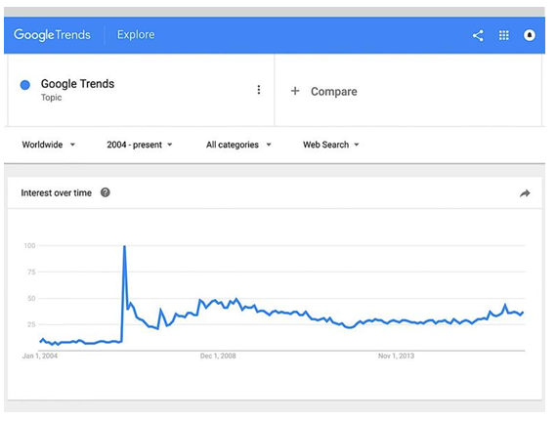

搜索引擎大数据
谷歌趋势 (Google Trends)：
分析全球数十亿计的搜索结果
关键词一定时期下搜索频率 ——搜索量指数
实际搜索数与平均搜索量之比，关键字的相对受欢迎程度。
谷歌的首席经济学家Hal Varian：
搜索数据实时地刻画了大众对众多经济领域活动的兴趣，能够预测房屋、汽车和旅游业的销售，能够预测文化产品，如电影、视频游戏、歌曲的商业成功(Choi＆Varian，2009) 。

Slide 12

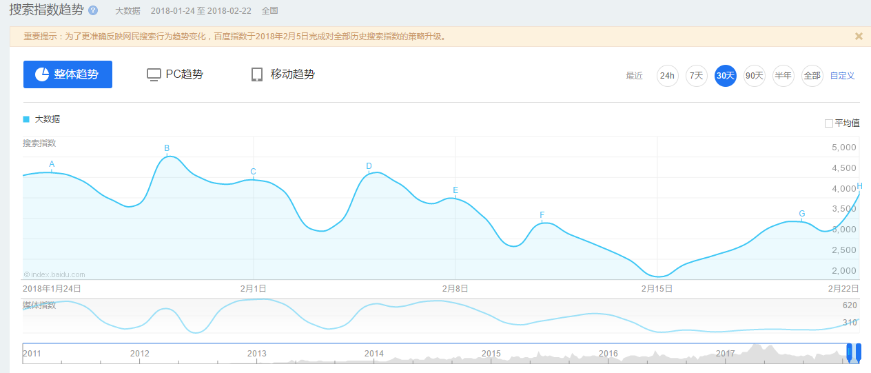
搜索引擎大数据
百度搜索指数
与谷歌趋势相类似
关键词在过去30天内的网络曝光率及用户关注度。
资讯指数
以百度智能分发和推荐内容数据为基础，将网民的阅读、评论、转发、点赞、不喜欢等行为的数量加权求和、指数化处理后得出。
媒体指数
以各大互联网媒体报道的新闻中，与关键词相关的，被百度新闻频道收录的数量。
相关检索词、上升最快相关检索词

Slide 13

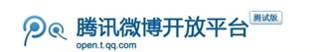

社交媒体大数据
TwitterAPI：
指定获取一定范围内的微博，限制如时间、国家、语言、以及是否带有位置标签等
新浪微博开放平台：
开放微博、评论、用户及关系在内的二十余类接口
Oauth2.0用户授权
可分为粉丝服务接口、微博接口、评论接口、用户接口、关系接口、搜索接口、短链接口、公共服务接口、OAuth 2.0授权接口。
开放应用程序的API
让开发者在无需访问源码，或理解内部工作机制细节的情况下，调用他人共享的功能和资源。
主题相关论坛（如股票论坛）等数据可以通过网络爬虫的方式获取。
Notes:
以美国为例，在2008-2016年间，网络价格计算的CPI、年度及月度通货膨胀率与官方数据始终有很好的贴合性，仅有少数数据有较小的差异，具有实用价值。同时，网络价格计算的CPI还对突发事件有更迅速的反应，当突发事件影响到商品价格时，网络价格CPI的变化要提前官方CPI的变化，在美国某事件的分析中可以提前两个月。

Slide 14
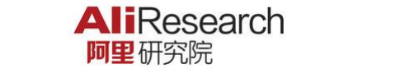

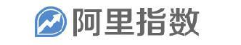
电商平台大数据
消费者信心指数aCCI
网购价格指数aSPI
网购核心价格指数aSPI-core
小企业活跃度指数aBAI
电子商务发展指数aEDI
其中，网购核心商品价格指数aSPI-core非常类似统计局的CPI。aSPI-core 的核心商品采样高达10万种，远高于CPI的4700种。
区域贸易往来
热门类目、热门地区
行业指数
搜索词排行
用户购买成交记录
商品购买评论记录
商品浏览日志记录
Notes:
以美国为例，在2008-2016年间，网络价格计算的CPI、年度及月度通货膨胀率与官方数据始终有很好的贴合性，仅有少数数据有较小的差异，具有实用价值。同时，网络价格计算的CPI还对突发事件有更迅速的反应，当突发事件影响到商品价格时，网络价格CPI的变化要提前官方CPI的变化，在美国某事件的分析中可以提前两个月。

Slide 15

电商平台大数据
京东万象大数据开放平台：
围绕数据提供方、数据需求方、数据服务方等多方，构建的综合性数据开放平台。
京东金融大数据消费指数：
涵盖12个行业，反映各行业网上销售及价格趋势。
Notes:
以美国为例，在2008-2016年间，网络价格计算的CPI、年度及月度通货膨胀率与官方数据始终有很好的贴合性，仅有少数数据有较小的差异，具有实用价值。同时，网络价格计算的CPI还对突发事件有更迅速的反应，当突发事件影响到商品价格时，网络价格CPI的变化要提前官方CPI的变化，在美国某事件的分析中可以提前两个月。

Slide 16



电商平台大数据
进出口相关数据
全球速卖通：
阿里巴巴面向全球市场打造的跨境电商出口平台，成立超过6年，覆盖全球200多个国家及地区
阿里巴巴国际交易市场：
以英语为基础、任何两国之间的跨界贸易平台，服务240多个国家
大宗商品交易市场的数据
金网安泰公司：
为全国 370 多家大宗商品交易市场（约占到国内近 2/3 合规市场）提供了大宗商品交易平台软件
积累了大量原始交易数据。
Notes:
以美国为例，在2008-2016年间，网络价格计算的CPI、年度及月度通货膨胀率与官方数据始终有很好的贴合性，仅有少数数据有较小的差异，具有实用价值。同时，网络价格计算的CPI还对突发事件有更迅速的反应，当突发事件影响到商品价格时，网络价格CPI的变化要提前官方CPI的变化，在美国某事件的分析中可以提前两个月。

Slide 17



新闻数据、企业管理数据
新闻与行业相关的网页数据：
提供最新资讯，提取事件、真实数据，以及公众的关注度、情绪。
经济预测中使用较多
获取可以采用网页爬虫，也可使用RSS等技术
企业管理数据：
企业内部生产零售数据：分析销量、库存
期货交易所等金融机构数据：分析金融市场相关因素
交易数据、投资人数据，交易品种的实时数据
Notes:
以美国为例，在2008-2016年间，网络价格计算的CPI、年度及月度通货膨胀率与官方数据始终有很好的贴合性，仅有少数数据有较小的差异，具有实用价值。同时，网络价格计算的CPI还对突发事件有更迅速的反应，当突发事件影响到商品价格时，网络价格CPI的变化要提前官方CPI的变化，在美国某事件的分析中可以提前两个月。

Slide 18
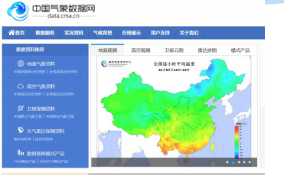
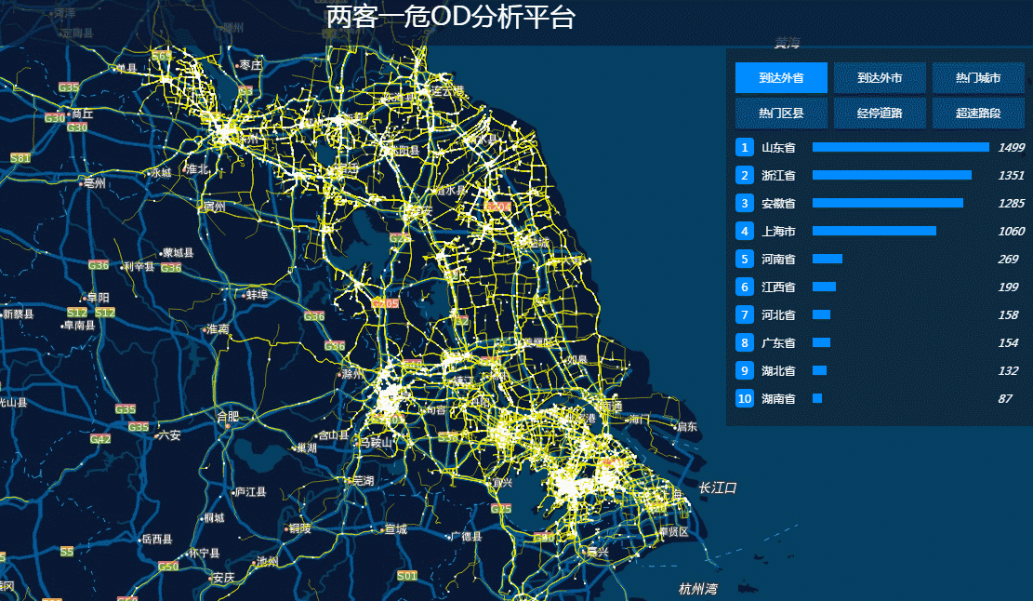
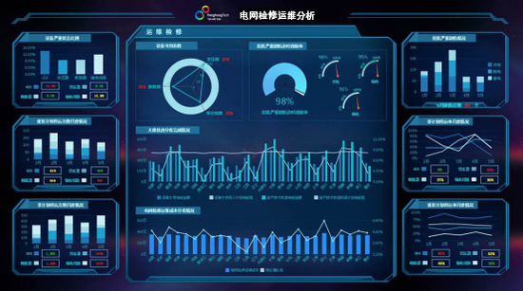
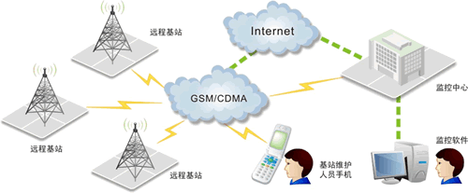
物联网大数据
物联网数据的特性：
成千上万多种多样的设备产生海量异构、流模式以及地理位置分散的实时数据
周期性地发送关于特定监控现象的观察结果
报告感兴趣的特定／异常事件的发生情况。
气象数据
地理位置GPS数据
手机通讯数据
电表电力数据
Notes:
以美国为例，在2008-2016年间，网络价格计算的CPI、年度及月度通货膨胀率与官方数据始终有很好的贴合性，仅有少数数据有较小的差异，具有实用价值。同时，网络价格计算的CPI还对突发事件有更迅速的反应，当突发事件影响到商品价格时，网络价格CPI的变化要提前官方CPI的变化，在美国某事件的分析中可以提前两个月。

Slide 19
互联网大数据的资源能源安全风险因素分析
互联网大数据来源
核心分析方法
具体指标上的使用
因素 | 二级因素 | 监控指标 | 数据源 | 方法 | 相关研究
需求 | 经济增长 | 价格指数 | 电商数据、搜索数据 | 传统的CPI计算方法 | The Billion Prices Project、阿里指数、网络搜索与CPI(张崇, 吕本富, 彭赓,等)
 |  | 失业率、就业情况 | 搜索数据 | 回归分析 | 德国、以色列、土耳其、美国等失业率就业情况（Choi H）（Ettredge M, Gerdes J, Karuga G）
 |  | 消费指数 | 搜索数据 | 传统的计算方法 | 消费者信心指数（Vosen S, Schmidt T）
 |  | 经济增长趋势 | 企业管理数据 | 指标模型 | 用电量、货运量、银行贷款 “克强指数”（申红艳, 吴晨生, 扆铁梅,等）
 |  | GDP | 搜索数据 | 统计建模 | 预测中国GDP（Liu T, Xu X, Fan F）
 | 全球、国内需求 | 产品销售情况 | 搜索数据 | 文本情绪分析 | 电影票房（王炼, 贾建民）、游戏（Asur S, Huberman B A）、汽车（Barreira N, Godinho P, Melo P）、房地产（Suhoy T）、图书、电信业（Bughin J）
 |  | 产品需求量 | 企业管理数据、搜索数据、行业相关网站数据 | 文本情绪分析、数值回归建模 | 媒体业需求预测（Bertsimas D, Kallus N, Hussain A）、电影票房（Asur S, Huberman B A）
 | 产业发展 | 市场情绪 | 搜索数据、社交媒体数据、新闻数据、行业相关网站数据 | 因素分析模型、分类模型与集成 | 监测市场情绪（林振兴）（Das S R, Chen M Y）
 | 与收入有关的政策 | 政策舆论 | 搜索数据、社交媒体数据、新闻数据、行业相关网站数据 | 信息提取、舆情监测技术 | 评估政策影响（杨莎, 余伟, 李石君,等）

Slide 20
资源能源相关互联网大数据分析技术综述
1.预测分析技术
1.计量经济学、时间序列分析方法
2.人工智能和机器学习的数据挖掘方法
3.集成学习技术
2.文本处理相关技术
1.自然语言处理技术综述
2.文本情感分析技术
3.关键词选择技术
Notes:
大数据可以进行相关行业产品需求、销量预测
例如Choi H, Varian H（2012）就在文章中使用Google 搜索与机动车有关的数据和自回归模型改善实时预报汽车销量算法的性能
对产品需求、销量预测的相关研究总结如下表

Slide 21
经济学相关方法
计量经济学
方法
应用最多的是多元线性回归、基于经济学系统的联系方程、探讨多个经济变量动态关系的向量自回归（VAR）和向量误差修正模型（VECM）。
时间序列分析
方法
使用最多的是两类模型：
一类是对序列自身变化情况进行刻画的自回归移动平均（ARMA）模型
另一类是讨论序列波动情况的自回归条件异方差（ARCH）模型族。
传统方法在利用互联网大数据进行的经济学研究中使用广泛
Notes:
可以得出的结论是
包括与能源较为紧密的汽车工业，其它产业虽然没有较为直接的联系，但是其分析方法可以应用于所感兴趣的领域

Slide 22
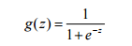
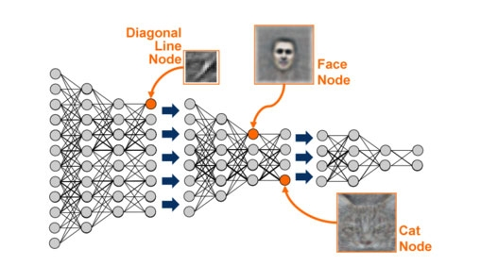

数据挖掘技术
相关研究中常用的算法
决策树：
基本的分类和回归方法，分类决策树如 ID3、C4.5 算法 等，回归决策树如 CART 算法。
随机森林：
采用多个决策树投票机制进行改善。
逻辑回归：
广义的线性回归分析模型
支持向量机：
在解决小样本、非线性及高维模式识别中表现出许多特有的优势
深度学习：
使用特征学习和分层特征提取来替代手工获取特征。常见的神经网络DBN、DBM、CNN、RNN、LSTM等。
Notes:
可以得出的结论是
包括与能源较为紧密的汽车工业，其它产业虽然没有较为直接的联系，但是其分析方法可以应用于所感兴趣的领域

Slide 23
集成学习技术
学习器的结合策略
平均法
简单平均、加权平均
投票法
绝对多数投票法、相对多数投票法等
学习法
通过另一个学习器进行结合，Stacking、BMA等
Notes:
可以得出的结论是
包括与能源较为紧密的汽车工业，其它产业虽然没有较为直接的联系，但是其分析方法可以应用于所感兴趣的领域

Slide 24
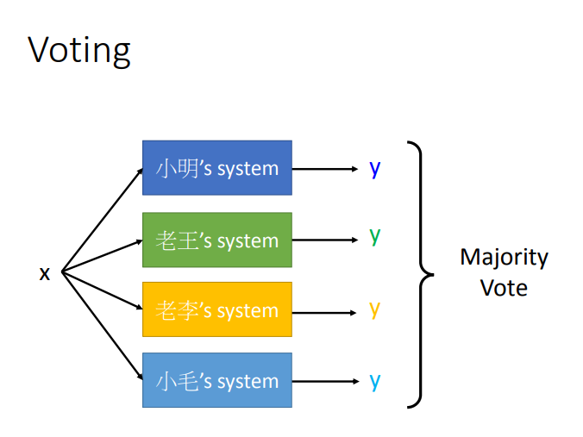
集成学习技术
投票法：
绝对多数投票法：
若某标记得票过半数，则预测为该标记
相对多数投票法：
预测为得票最多的标记，若同时有多个标记获最高票，则从中随机选取一个
加权投票法：
预测为得票最多的标记，初始的标记被赋予不同权值
Notes:
可以得出的结论是
包括与能源较为紧密的汽车工业，其它产业虽然没有较为直接的联系，但是其分析方法可以应用于所感兴趣的领域

Slide 25
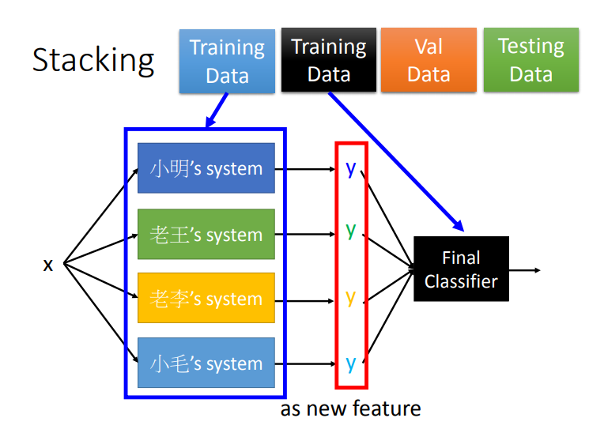
集成学习技术
学习法：
通过另一个学习器进行结合
把个体学习器称为初级学习器
用于结合的学习器称为次级学习器或元学习器
更适用于大规模数据
Stacking算法：
先从初始数据集训练出初级学习器，然后"生成"一个新数据集用于训练次级学习器.
在这个新数据集中，初级学习器的输出被当作样例输入特征，而初始样本的标记仍被当作样例标记.
贝叶斯模型平均(BMA)：基于后验概率来为不同模型赋予权重
Notes:
可以得出的结论是
包括与能源较为紧密的汽车工业，其它产业虽然没有较为直接的联系，但是其分析方法可以应用于所感兴趣的领域

Slide 26

文本处理相关技术
自然语言处理技术
实现人与计算机之间用自然语言进行有效通信的各种理论和方法
词性标注、机器翻译、命名实体识别、机器问答、情感分析、自动文摘、句法分析、共指消解等
Notes:
相关行业产品价格上，房地产行业得到了充分的关注。不少学者检验了搜索大数据与房地产价格指数的关系，并使用搜索大数据预测中国各大城市的二手房价格和新房价格，取得了较好的拟合和预测效果，并具有时效性。例如董倩（2014）以北京、上海、广州、南京、沈阳和西安 6 个大中 城市的二手房价格和新房价格为研究对象,以百度搜索指数为数据基础,首先选出了对价格变动影响最大的关键词;然后采用交叉验证技术,运用随机森林等 8 种模型进行预测，最终在 成功地预测了 6 个城市的价格指数。月度结果比官方数据发布提前约两周。
总结相关研究发现，其主要采用的也是前面所说的搜索指数的方法。

Slide 27
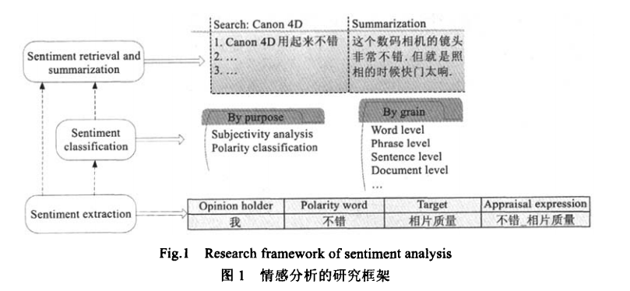
文本情感分析技术
文本情感分析又称意见挖掘,简单而言,是对带有情感色彩的主观性文本进行分析、处理、归纳和推理的过程。
可以分为词语、句子、篇章三个级别
情感信息的检索与归纳
情感信息的分类
情感信息的抽取
Notes:
相关行业产品价格上，房地产行业得到了充分的关注。不少学者检验了搜索大数据与房地产价格指数的关系，并使用搜索大数据预测中国各大城市的二手房价格和新房价格，取得了较好的拟合和预测效果，并具有时效性。例如董倩（2014）以北京、上海、广州、南京、沈阳和西安 6 个大中 城市的二手房价格和新房价格为研究对象,以百度搜索指数为数据基础,首先选出了对价格变动影响最大的关键词;然后采用交叉验证技术,运用随机森林等 8 种模型进行预测，最终在 成功地预测了 6 个城市的价格指数。月度结果比官方数据发布提前约两周。
总结相关研究发现，其主要采用的也是前面所说的搜索指数的方法。

Slide 28
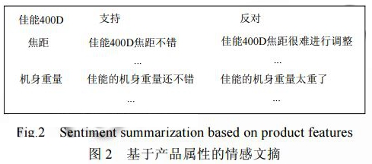
文本情感分析技术
情感信息抽取：
情感分析的最底层的任务,旨在抽取情感评论文本中有意义的信息单元。
情感信息分类：
将情感文本单元分为若干类别,如分为褒、贬两类或者更细致的喜、怒、哀、乐等。
情感信息检索和情感信息归纳：
情感分析技术与用户的交互。
如将情感句“我觉得 Canon 的相片质量不错”转化为如上图所示的结构化文本形式
主要方法为基于情感词典的知识的方法、以及机器学习基于特征分类的方法
Notes:
资源能源的需求和价格往往区别于其他相关行业产品需求和价格，并且也是我们直接关心的对象。
目前资源能源需求与大数据的结合上，国内的一些研究集中在构建大数据在电力需求侧的应用模型，解决电力大数据在数据采集、传输、存储以及分析上的总体框架设计，如上图所示的一种模型。国外的研究也提供了类似的设计，并且进一步提出了基于map/reduce的线性回归等模型，以前期电力消费数据预测能源的消费与需求，测试效果显示预测与真实值十分接近，并且在速度上有优势。

Slide 29
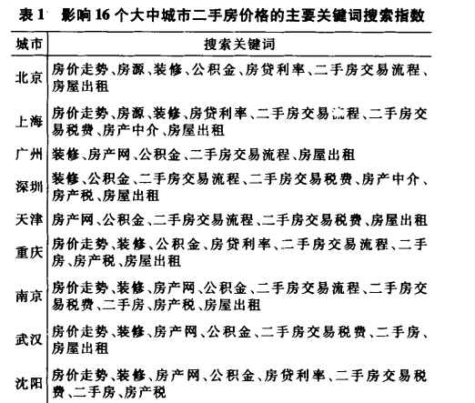
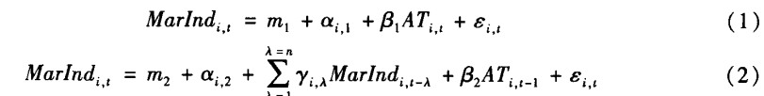
关键词选择技术
以百度搜索预测房价为例董倩（2014）：：
预测北京、上海、广州、南京、沈阳和西安 等16个大中城市的二手房价格和新房价格
选取对价格变动影响最大的关键词
得到房价相关的搜索指数
百度搜索指数
将关键词输入“百度指数”工具
将搜索指数加入预测模型
Notes:
相关行业产品价格上，房地产行业得到了充分的关注。不少学者检验了搜索大数据与房地产价格指数的关系，并使用搜索大数据预测中国各大城市的二手房价格和新房价格，取得了较好的拟合和预测效果，并具有时效性。例如董倩（2014）以北京、上海、广州、南京、沈阳和西安 6 个大中 城市的二手房价格和新房价格为研究对象,以百度搜索指数为数据基础,首先选出了对价格变动影响最大的关键词;然后采用交叉验证技术,运用随机森林等 8 种模型进行预测，最终在 成功地预测了 6 个城市的价格指数。月度结果比官方数据发布提前约两周。
总结相关研究发现，其主要采用的也是前面所说的搜索指数的方法。

Slide 30
关键词选择技术
海量的搜索关键词，真正具有预测价值的是需要甄别与筛选的。
技术取词法
利用高性能、大规模的计算设备将一切可能的关键词都纳入到研究范围内
精度较高，但受到资源的限制难以复制应用
经验取词法
由作者运用主观经验确定关键词。通常选择几类相关关键词进行合成。
主观性较强，科学性不足
范围取词法
先确定一个选词的范围，然后在范围内进行精选。词范围可以是某些工具提供的类目关键词。精选依据与主题之间的相关程度。
Notes:
价格方面，不少研究进行了国际原油价格走势预测。主要采用新闻情感变化，或搜索数据--分析投资者关注度--预测油价。模型方面同样是采用机器学习的方法以及计量经济学的经典方法。在油价的预测方面使用传统数据已经有非常多经验，而实验也表明加入了大数据后确实带来了预测效果的提升。
在电力价格预测上，也有研究对以往的算法进行改进以更好利用电力大数据提高精确度。

Slide 31
关键词选择技术
Xu W, Li Z, Chen Q（2012） A Neural Network Based Forecasting Method For the Unemployment Rate Prediction Using the Search Engine Query Data
人工收集Google Trends失业相关的分类中500 个左右的原始关键词
相关系数法
相关系数大于 0.65 的 108 个关键词
神经网络法
少数几个关键词
Notes:
价格方面，不少研究进行了国际原油价格走势预测。主要采用新闻情感变化，或搜索数据--分析投资者关注度--预测油价。模型方面同样是采用机器学习的方法以及计量经济学的经典方法。在油价的预测方面使用传统数据已经有非常多经验，而实验也表明加入了大数据后确实带来了预测效果的提升。
在电力价格预测上，也有研究对以往的算法进行改进以更好利用电力大数据提高精确度。

Slide 32
互联网大数据的资源能源安全风险因素分析
互联网大数据来源
核心分析方法
具体指标上的使用
因素 | 二级因素 | 监控指标 | 数据源 | 方法 | 相关研究
需求 | 经济增长 | 价格指数 | 电商数据、搜索数据 | 传统的CPI计算方法 | The Billion Prices Project、阿里指数、网络搜索与CPI(张崇, 吕本富, 彭赓,等)
 |  | 失业率、就业情况 | 搜索数据 | 回归分析 | 德国、以色列、土耳其、美国等失业率就业情况（Choi H）（Ettredge M, Gerdes J, Karuga G）
 |  | 消费指数 | 搜索数据 | 传统的计算方法 | 消费者信心指数（Vosen S, Schmidt T）
 |  | 经济增长趋势 | 企业管理数据 | 指标模型 | 用电量、货运量、银行贷款 “克强指数”（申红艳, 吴晨生, 扆铁梅,等）
 |  | GDP | 搜索数据 | 统计建模 | 预测中国GDP（Liu T, Xu X, Fan F）
 | 全球、国内需求 | 产品销售情况 | 搜索数据 | 文本情绪分析 | 电影票房（王炼, 贾建民）、游戏（Asur S, Huberman B A）、汽车（Barreira N, Godinho P, Melo P）、房地产（Suhoy T）、图书、电信业（Bughin J）
 |  | 产品需求量 | 企业管理数据、搜索数据、行业相关网站数据 | 文本情绪分析、数值回归建模 | 媒体业需求预测（Bertsimas D, Kallus N, Hussain A）、电影票房（Asur S, Huberman B A）
 | 产业发展 | 市场情绪 | 搜索数据、社交媒体数据、新闻数据、行业相关网站数据 | 因素分析模型、分类模型与集成 | 监测市场情绪（林振兴）（Das S R, Chen M Y）
 | 与收入有关的政策 | 政策舆论 | 搜索数据、社交媒体数据、新闻数据、行业相关网站数据 | 信息提取、舆情监测技术 | 评估政策影响（杨莎, 余伟, 李石君,等）

Slide 33
基于互联网大数据的资源能源安全因素分析
1.宏观经济指数的大数据监测预测
2.需求与价格相关因素的监测预测
3.金融相关因素的监测预测
4.资源能源政策经济相关因素
宏观经济指数
经济增长情况监测预测
宏观经济指数：GDP、价格指数、消费指数
需求与价格
上、下游相关产业、资源行业的产品价格、需求、行业景气水平
金融市场
股票价格，股指波动情况，个股市场热销程度及长期表现
投资景气指数
政策经济
地缘政治、突发事件预测
政策经济舆情监控
研究集中的方向
Notes:
大数据可以进行相关行业产品需求、销量预测
例如Choi H, Varian H（2012）就在文章中使用Google 搜索与机动车有关的数据和自回归模型改善实时预报汽车销量算法的性能
对产品需求、销量预测的相关研究总结如下表

Slide 34
宏观经济指数的大数据监测预测
因素 | 二级因素 | 监控指标 | 数据源 | 方法 | 相关研究
需求 | 经济增长 | 价格指数 | 电商数据、搜索数据 | 传统的CPI计算方法 | The Billion Prices Project、阿里指数、网络搜索与CPI(张崇, 吕本富, 彭赓,等)
 |  | 失业率、就业情况 | 搜索数据 | 回归分析 | 德国、以色列、土耳其、美国等失业率就业情况（Choi H）（Ettredge M, Gerdes J, Karuga G）
 |  | 消费指数 | 搜索数据 | 传统的计算方法 | 消费者信心指数（Vosen S, Schmidt T）
 |  | 经济增长趋势 | 企业管理数据 | 指标模型 | 用电量、货运量、银行贷款 “克强指数”（申红艳, 吴晨生, 扆铁梅,等）
 |  | GDP | 搜索数据 | 统计建模 | 预测中国GDP（Liu T, Xu X, Fan F）
 | 全球、国内需求 | 产品销售情况 | 搜索数据 | 文本情绪分析 | 电影票房（王炼, 贾建民）、游戏（Asur S, Huberman B A）、汽车（Barreira N, Godinho P, Melo P）、房地产（Suhoy T）、图书、电信业（Bughin J）
 |  | 产品需求量 | 企业管理数据、搜索数据、行业相关网站数据 | 文本情绪分析、数值回归建模 | 媒体业需求预测（Bertsimas D, Kallus N, Hussain A）、电影票房（Asur S, Huberman B A）
 | 产业发展 | 市场情绪 | 搜索数据、社交媒体数据、新闻数据、行业相关网站数据 | 因素分析模型、分类模型与集成 | 监测市场情绪（林振兴）（Das S R, Chen M Y）
 | 与收入有关的政策 | 政策舆论 | 搜索数据、社交媒体数据、新闻数据、行业相关网站数据 | 信息提取、舆情监测技术 | 评估政策影响（杨莎, 余伟, 李石君,等）
Notes:
文献方法放后面

Slide 35
宏观经济指数的大数据监测预测
价格指数
电商价格数据 BPP、ICPI 价格指数构建
搜索数据 预测CPI
失业率、就业情况
搜索数据 月度、周度预测
消费指数
搜索数据 消费者信心指数CCI预测
经济增长
搜索数据
“克强指数”思路：用电量、货运量、银行贷款

Slide 36
1：宏观经济指数的大数据监测预测
宏观经济指数包括国民生产总值、通货膨胀与紧缩、投资指标、消费、金融、财政指标等，对于宏观经济调控起着重要的分析和参考作用。
传统方案：
政府统计依赖于传统的调查方式来建立
数据往往滞后于政府宏观调控政策制定或企业经营决策需求。
互联网大数据方案：
使用实时更新的互联网大数据
相对于传统数据更能满足对于即时统计信息的需求
数据来源更加丰富
Notes:
大数据可以进行相关行业产品需求、销量预测
例如Choi H, Varian H（2012）就在文章中使用Google 搜索与机动车有关的数据和自回归模型改善实时预报汽车销量算法的性能
对产品需求、销量预测的相关研究总结如下表

Slide 37
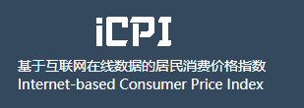
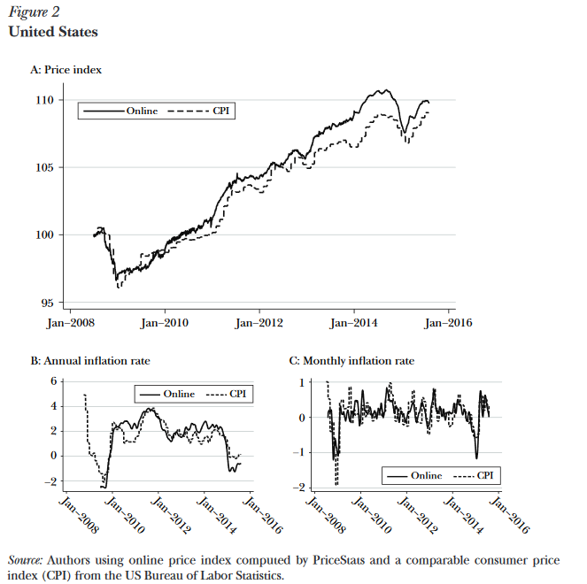
价格指数
电商价格数据构建价格指数
Billion Prices Project(BPP)
采集到了CPI中所占权重达到70%的商品种类。
平均每天从50余个国家的300个零售商处采集超过5百万条价格信息，远远超过通过传统方式采集到的数据。
在CPI计算、通货膨胀率计算上取得了与官方数据十分接近的效果。
Notes:
以美国为例，在2008-2016年间，网络价格计算的CPI、年度及月度通货膨胀率与官方数据始终有很好的贴合性，仅有少数数据有较小的差异，具有实用价值。同时，网络价格计算的CPI还对突发事件有更迅速的反应，当突发事件影响到商品价格时，网络价格CPI的变化要提前官方CPI的变化，在美国某事件的分析中可以提前两个月。
icpi

Slide 38
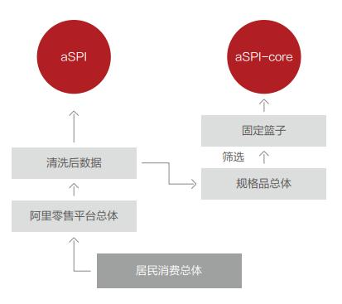
价格指数
电商价格数据构建价格指数
阿里巴巴网购核心商品价格指数aSPI-core：
固定篮子价格指数，每月追踪该篮子内商品和服务实际网购成交价格变化
筛选算法圈定阿里零售平台上近五百个基本分类下接近100000种核心商品作为固定“篮子”
阿里巴巴全网网购价格指数（aSPI）：以上月成交份额为权重所计算得到的价格指数，反映全网总体网购支出价格水平的变化。
Notes:
以美国为例，在2008-2016年间，网络价格计算的CPI、年度及月度通货膨胀率与官方数据始终有很好的贴合性，仅有少数数据有较小的差异，具有实用价值。同时，网络价格计算的CPI还对突发事件有更迅速的反应，当突发事件影响到商品价格时，网络价格CPI的变化要提前官方CPI的变化，在美国某事件的分析中可以提前两个月。

Slide 39
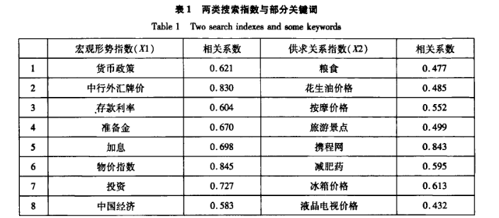
价格指数
搜索数据预测价格指数
数据源：
Google搜索数据
方法：
回归模型，并使用平稳性检验、协整检验等。
效果：
模型拟合度达到0.978，预测绝对误差为0.48。对CPI及通货膨胀情况具有一定的预测作用。具有很强的时效性，比国家统计局的数据发布提前一个月左右。
（张崇, 吕本富, 彭赓,等. 网络搜索数据与CPI的相关性研究, 2012）
Notes:
以美国为例，在2008-2016年间，网络价格计算的CPI、年度及月度通货膨胀率与官方数据始终有很好的贴合性，仅有少数数据有较小的差异，具有实用价值。同时，网络价格计算的CPI还对突发事件有更迅速的反应，当突发事件影响到商品价格时，网络价格CPI的变化要提前官方CPI的变化，在美国某事件的分析中可以提前两个月。

Slide 40
失业率、就业情况
搜索数据预测失业率
应用范围：
德国、以色列、土耳其、意大利、美国等国家
效果：
月度、周度失业率的预测，弥补城镇登记失业率的不足
部分的效果优于基于调查的失业率预测模型
Notes:
相关行业产品价格上，房地产行业得到了充分的关注。不少学者检验了搜索大数据与房地产价格指数的关系，并使用搜索大数据预测中国各大城市的二手房价格和新房价格，取得了较好的拟合和预测效果，并具有时效性。例如董倩（2014）以北京、上海、广州、南京、沈阳和西安 6 个大中 城市的二手房价格和新房价格为研究对象,以百度搜索指数为数据基础,首先选出了对价格变动影响最大的关键词;然后采用交叉验证技术,运用随机森林等 8 种模型进行预测，最终在 成功地预测了 6 个城市的价格指数。月度结果比官方数据发布提前约两周。
总结相关研究发现，其主要采用的也是前面所说的搜索指数的方法。

Slide 41
失业率、就业情况
相关研究 | 数据源 | 方法 | 效果
Xu W, Li Z, Chen Q（2012） | 2004-2011谷歌搜索数据与美国失业率，500个失业相关词 | 神经网络 | 对现有模型的预测性能有提升
Askitas N, Zimmermann K F（2009） | 搜索数据与德国失业率 | 传统经济学回归模型加入搜索数据 | 建立了某些关键词的搜关注度与失业率的关联
Suhoy T（2009） | 搜索数据，以色列失业率 | 传统经济学回归模型加入搜索数据 | 预测长期和短期的失业初请人数，绝对误差分别降低 15.74% 和 12.90%
Choi H, Varian H（2012） | Google 中有关“工作”和“福 利和失业”类别搜索指数，美国的周失业率 | 传统回归模型加入搜索数据 | 模型的拟合度有较大的提高
Francesco D（2009） | 失业相关的Google 搜索指数、意大利的季度失业率 | 基于较小的样本建立工作搜索指数、将该指数加入传统预测模型 | 模型的预测效果显著高于传统模型，采样频低仍有较好效果
彭赓, 苏亚军, 李娜（2012） | Google 推荐的关键词搜索数据 | 改进的逐步回归方法，分层建立预测模型，因果关系检验及有效性检验 | 模型的拟合优度分别达到 0.930、0.935、0.936，三期预测值的 MAPE 分别为 1.20%、 0.89%、0.57%。
Notes:
相关行业产品价格上，房地产行业得到了充分的关注。不少学者检验了搜索大数据与房地产价格指数的关系，并使用搜索大数据预测中国各大城市的二手房价格和新房价格，取得了较好的拟合和预测效果，并具有时效性。例如董倩（2014）以北京、上海、广州、南京、沈阳和西安 6 个大中 城市的二手房价格和新房价格为研究对象,以百度搜索指数为数据基础,首先选出了对价格变动影响最大的关键词;然后采用交叉验证技术,运用随机森林等 8 种模型进行预测，最终在 成功地预测了 6 个城市的价格指数。月度结果比官方数据发布提前约两周。
总结相关研究发现，其主要采用的也是前面所说的搜索指数的方法。

Slide 42
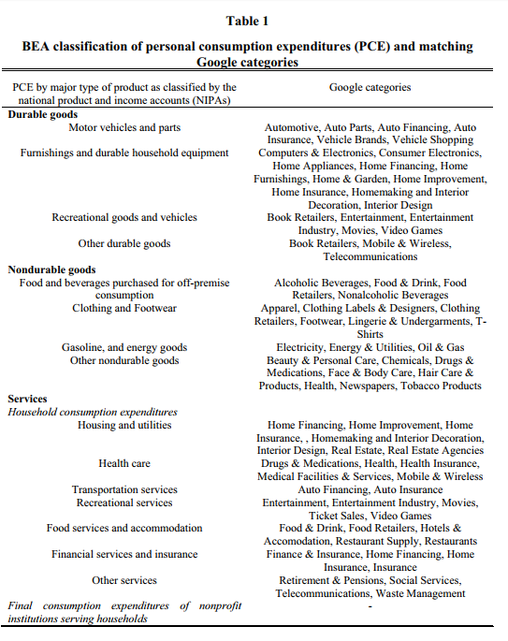
消费指数
消费者信心指数（Consumer Confidence Index ，CCI）是反映消费者信心强弱的指标
国际上通行的编制做法是问卷调查法
搜索数据预测美国总体个人消费水平变化（Vosen S, Schmidt T，2011）：
使用Google Insights获得的56种与消费相关的关键词与搜索量，关键词包括耐用消费品、非耐用消费品以及服务类的细分商品。
计量经济学中的VAR模型
精度都比基于调查数据构建的两种消费者信心指数预测精度要高。
Notes:
资源能源的需求和价格往往区别于其他相关行业产品需求和价格，并且也是我们直接关心的对象。
目前资源能源需求与大数据的结合上，国内的一些研究集中在构建大数据在电力需求侧的应用模型，解决电力大数据在数据采集、传输、存储以及分析上的总体框架设计，如上图所示的一种模型。国外的研究也提供了类似的设计，并且进一步提出了基于map/reduce的线性回归等模型，以前期电力消费数据预测能源的消费与需求，测试效果显示预测与真实值十分接近，并且在速度上有优势。

Slide 43
经济增长
国内利用大数据进行宏观经济分析中预测经济增长的研究可分为三类，与“克强指数”选取的指标相类似。（申红艳, 吴晨生, 扆铁梅等，2014）
用电量与经济增长
货运量与经济增长
银行贷款与经济增长
用电量，尤其是工业用电量与经济增长之间存在长期稳定的均衡关系和因果关系。
货运量，尤其是铁 5 路货运量与经济增长之间存在交替推拉作用的因果关系。
经济增长和贷款之间存在协整关系和双向因果关系（刘恩猛, 汪波，2007）
“克强指数”，该指数包含三个经 济指标，分别是“工业用电量新增”、“铁路货运量新增”和“银行中长期贷款新增”。
Notes:
资源能源的需求和价格往往区别于其他相关行业产品需求和价格，并且也是我们直接关心的对象。
目前资源能源需求与大数据的结合上，国内的一些研究集中在构建大数据在电力需求侧的应用模型，解决电力大数据在数据采集、传输、存储以及分析上的总体框架设计，如上图所示的一种模型。国外的研究也提供了类似的设计，并且进一步提出了基于map/reduce的线性回归等模型，以前期电力消费数据预测能源的消费与需求，测试效果显示预测与真实值十分接近，并且在速度上有优势。

Slide 44
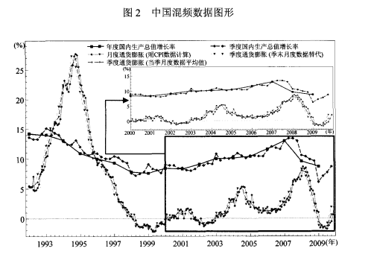

经济增长
我国GDP的预测
两步的中国GDP预测模型Liu T, Xu X, Fan F.（2016）：
首先仅使用来自于政府部门的结构化统计数据构建模型，选取最优的模型
其次将互联网搜索行为数据加入最优模型，再次挑选。
吉林大学的刘汉和刘金全（刘汉、刘金全，2011）验证了混频数据抽样模型（MIDAS）对中国季度 GDP 的监测和预测能力。提高了宏观经济监测预测的准确性。
混频数据抽样模型的使用具有一定的新颖性
Notes:
价格方面，不少研究进行了国际原油价格走势预测。主要采用新闻情感变化，或搜索数据--分析投资者关注度--预测油价。模型方面同样是采用机器学习的方法以及计量经济学的经典方法。在油价的预测方面使用传统数据已经有非常多经验，而实验也表明加入了大数据后确实带来了预测效果的提升。
在电力价格预测上，也有研究对以往的算法进行改进以更好利用电力大数据提高精确度。

Slide 45
需求与价格相关因素的监测预测
因素 | 二级因素 | 监控指标 | 数据源 | 方法 | 相关研究
需求 | 经济增长 | 价格指数 | 电商数据、搜索数据 | 传统的CPI计算方法 | The Billion Prices Project、阿里指数、网络搜索与CPI(张崇, 吕本富, 彭赓,等)
 |  | 失业率、就业情况 | 搜索数据 | 回归分析 | 德国、以色列、土耳其、美国等失业率就业情况（Choi H）（Ettredge M, Gerdes J, Karuga G）
 |  | 消费指数 | 搜索数据 | 传统的计算方法 | 消费者信心指数（Vosen S, Schmidt T）
 |  | 经济增长趋势 | 企业管理数据 | 指标模型 | 用电量、货运量、银行贷款 “克强指数”（申红艳, 吴晨生, 扆铁梅,等）
 |  | GDP | 搜索数据 | 统计建模 | 预测中国GDP（Liu T, Xu X, Fan F）
 | 全球、国内需求 | 产品销售情况 | 搜索数据 | 文本情绪分析 | 电影票房（王炼, 贾建民）、游戏（Asur S, Huberman B A）、汽车（Barreira N, Godinho P, Melo P）、房地产（Suhoy T）、图书、电信业（Bughin J）
 |  | 产品需求量 | 企业管理数据、搜索数据、行业相关网站数据 | 文本情绪分析、数值回归建模 | 媒体业需求预测（Bertsimas D, Kallus N, Hussain A）、电影票房（Asur S, Huberman B A）
 | 产业发展 | 市场情绪 | 搜索数据、社交媒体数据、新闻数据、行业相关网站数据 | 因素分析模型、分类模型与集成 | 监测市场情绪（林振兴）（Das S R, Chen M Y）
 | 与收入有关的政策 | 政策舆论 | 搜索数据、社交媒体数据、新闻数据、行业相关网站数据 | 信息提取、舆情监测技术 | 评估政策影响（杨莎, 余伟, 李石君,等）
Notes:
文献方法放后面

Slide 46
需求与价格相关因素的监测预测
因素 | 二级因素 | 监控指标 | 数据源 | 方法 | 文献
价格 | 上下游产业链相关商品的价格 | 产品价格 | 搜索数据 | 计量模型 | 房屋价格指数（董倩, 孙娜娜, 李伟）（Wu L, Brynjolfsson E）
金融市场因素 | 市场投机因素 | 股票价格 | 搜索数据、社交媒体数据 | 数值回归模型 | 道琼斯指数涨跌（Bollen J, Mao H, Zeng X）、个股市场热销程度及长期表现、股票价格指数（Chong O, Sheng O）（Zhou S, Shi X, Sun Y, et al）
 |  | 投资景气指数 | 企业个人投资者数据 | 景气指数模型 | 个人投资者景气指数
替代性资源 | 资源可替代性 | 资源需求 | 物联网数据 | 支持向量回归、深度学习、MapReduce等 | 预测电力需求（Grolinger K.et al）（Lee W.et al）（Grolinger K, Capretz M A M, Seewald L）、预测区域内能源需求（Tosi D.et al）
 |  | 资源价格 | 新闻数据、搜索数据、物联网数据 | 逻辑回归、支持向量机、神经网络、统计分析等 | 预测原油价格（Li J et al）（Li X et al）、预测电价（Wang K et al）（Ozozen et al）
突发事件 | 地缘政治和突发事件带来的冲击 | 选举、公投结果 | 搜索数据、社交媒体数据 | 趋势数值建模、文本舆情分析 | 各国大选（Metaxas et al）（Lui C et al）（Bermingham and Smeaton）、苏格兰独立公投（Macdonald R, Mao X）
 |  | 突发事件 | 社交媒体数据 | 舆情监测 | “阿拉伯之春”的传播

Slide 47
需求与价格相关因素的监测预测
相关行业产品需求、销量
搜索数据 依据消费者在需求准备期的信息获取
社交媒体数据 产品相关评价
电商数据、企业管理数据 直接利用前期销量
相关行业产品价格
搜索数据
资源能源需求
物联网数据：电力电网数据、 手机信号数据
资源能源价格
搜索数据 分析投资者关注度
新闻数据 情感变化
物联网数据：电力电网数据 直接利用前期电力价格

Slide 48
相关行业产品需求、销量预测
相关研究 | 研究内容 | 数据源 | 方法 | 效果
Goel S,Hofman J M,Lahaie S,et al（2010） | 电影票房收入和游戏销售变化 | 2008-2009Yahoo!网页搜索日志与119部电影的票房数据（互联网电影数据库IMDB），选择与IMDB中电影有链接关系的搜索。检测搜索是否指向几个著名的游戏网站 | 改进的多元线性回归模型 | 搜索数据对销量变化有指示意义，但对现有模型的预测性能提升较小，因此更适用于其它数据来源缺失的情况
Asur, S., & Huberman, B. (2010) | 电影卖座率 | 通过Twitter Search Api获取3个月的与某些电影相关的全部微博，关键字为电影标题中所有词汇 | 改进的多元线性回归模型 | 拟合优度R²达到0.9以上，社交媒体的讨论情况对于电影销量有很好的指示作用
Chevalier, J., & Mayzlin, D. (2006) | 亚马逊网站的和BN.com售书情况 | 亚马逊和BN.com的图书销售排名，图书评价，和上架时间、价格等基本信息 | 改进的多元线性回归模型 | 购书用户评价与图书销量排名之间的关系具有一定的相关性，在不同平台上关系不同
Jacques Bughin | 实时监测预测比利时国家电信公司销量（网络和数字电视的） | Google 搜索数据与社交媒体数据的融合（Twitter, Facebook和其它博客数据） | 加入了短期预测变量的误差修正机制模型(Error Correction Mechanism，ECM) | 销量的 15%可以通过网络社交媒体数据解释，25%可以通过网络搜索数据解释；加入网络社交媒体和网络搜索数据以后，模型的整体预测能力提高了 25%。
Choi H, Varian H（2012） | 汽车销售 | 美国国家统计局公布的机动车及其零部件销售情况，Google 搜索与机动车有关的数据 | 自回归模型（Autoregressive models） | 加入搜索数据后模型在实时预报上有性能提升，样本外的相对提升达到21.5%
Notes:
大数据可以进行相关行业产品需求、销量预测
例如Choi H, Varian H（2012）就在文章中使用Google 搜索与机动车有关的数据和自回归模型改善实时预报汽车销量算法的性能
对产品需求、销量预测的相关研究总结如下表

Slide 49
相关行业产品需求、销量预测
相关研究 | 研究内容 | 数据源 | 方法 | 效果
Barreira, N., Godinho, P., & Melo, P. (2013) | 实时监测预测汽车销量 | 四个国家的与汽车销量相关的Google 搜索数据 | 基本的自回归模型（Autoregressive models） | 部分情况下搜索数据可以帮助解释销量的方差，在实时预报上有优势
章旭（2017） | 预测汽车销量 | 历史同期销量、前期销量，用户在线评论 | 基于网络大数据和传统统计学时间序列分析的考虑品牌情感的汽车销量预测BOAR模型。通用的销量预测MISF模型,基于MARS变量选择过程和BP神经网络相结合的方式 | BOAR模型平均预测误差为5.93%,比自回归模型降低8.59个百分点,可以准确预测单一汽车品牌的销量。MISF模型的预测误差平均为4.04%,比BOAR模型进一步降低了1.49个百分点。
李敏波, 王海鹏, 陈松奎,等.（2017） | 轮胎销售数据预测 | 轮胎企业销售数据，多个不同领域的销售数据源 | LASSO(The Least Absolute Shrinkage and Selectionator Operator)方法的多任务学习方法 | 实验数据验证能够提升轮胎销售预测的准确率
崔东佳（2014） | 品牌汽车销量预测，实施监控 | 百度搜索引擎搜索与奇瑞、大众及宝马三个品牌汽车相关的关键词 | 综合赋权和错位逐步合成方法对搜索到的关键词进行合成，得出搜索指数。建立回归预测模型，进行协整分析和Granger因果检验。 | 相比传统的汽车销量预测方法，该方法具有很高的预测精度（处于低端市场，拟合度为70.0％，中端市场拟合度为95.2％，高端市场拟合度为97.7％，且比统计部门发布提前一个月左右。
刘晶, 和述群, 朱清香,等（2017） | 线上农产品销量预测 | 涉农电商销售数据 | 结合深度学习算法优势和涉农电商销售数据特点的皇冠模型(ICM)：建立因素评价指标，采用两层自编码网络提取样本特征，训练后用BP微调整个网络 | ICM的分类准确率高达88%,明显高于其他未将数据进行特征学习的浅层分类器,证明了ICM具有较好的增量自学习能力和层次认知能力。
Notes:
大数据可以进行相关行业产品需求、销量预测
例如Choi H, Varian H（2012）就在文章中使用Google 搜索与机动车有关的数据和自回归模型改善实时预报汽车销量算法的性能
对产品需求、销量预测的相关研究总结如下表

Slide 50
相关行业产品需求、销量预测
文化产业（电影、图书）
电信业
汽车工业
农业
涉及行业
搜索大数据
行业、产品相关关键词，得出搜索指数，加入模型
社交媒体大数据
行业、产品相关评价
电商大数据、工业大数据
直接利用前期销量
研究路线
Notes:
可以得出的结论是
包括与能源较为紧密的汽车工业，其它产业虽然没有较为直接的联系，但是其分析方法可以应用于所感兴趣的领域

Slide 51
相关行业产品价格预测
使用搜索大数据预测中国各大城市的二手房价格和新房价格
较好的预测效果，具有时效性。
例如董倩（2014）：
预测北京、上海、广州、南京、沈阳和西安 等16个大中城市的二手房价格和新房价格
百度搜索指数
对价格变动影响最大的关键词
Notes:
相关行业产品价格上，房地产行业得到了充分的关注。不少学者检验了搜索大数据与房地产价格指数的关系，并使用搜索大数据预测中国各大城市的二手房价格和新房价格，取得了较好的拟合和预测效果，并具有时效性。例如董倩（2014）以北京、上海、广州、南京、沈阳和西安 6 个大中 城市的二手房价格和新房价格为研究对象,以百度搜索指数为数据基础,首先选出了对价格变动影响最大的关键词;然后采用交叉验证技术,运用随机森林等 8 种模型进行预测，最终在 成功地预测了 6 个城市的价格指数。月度结果比官方数据发布提前约两周。
总结相关研究发现，其主要采用的也是前面所说的搜索指数的方法。

Slide 52
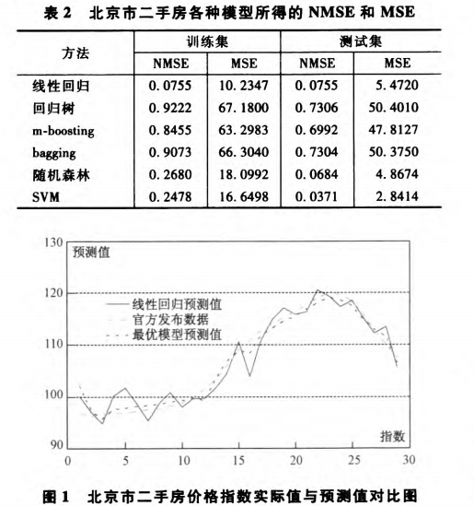
相关行业产品价格预测
随机森林等 8 种模型进行预测，SVM与随机森林表现最佳
成功地预测16 个城市的价格指数数，预测均方误差最低达到0.0152
基于每日更新百度搜索指数，可在每月1日即可得到上月的房价指数，月度结果比官方数据发布提前约两周。
其它类似研究也取得了较好效果王希晶（2016）、杨树新, 董纪昌, 李秀婷（2013）、Lynn wu和Erik Brynjolfsson(2014)
Notes:
相关行业产品价格上，房地产行业得到了充分的关注。不少学者检验了搜索大数据与房地产价格指数的关系，并使用搜索大数据预测中国各大城市的二手房价格和新房价格，取得了较好的拟合和预测效果，并具有时效性。例如董倩（2014）以北京、上海、广州、南京、沈阳和西安 6 个大中 城市的二手房价格和新房价格为研究对象,以百度搜索指数为数据基础,首先选出了对价格变动影响最大的关键词;然后采用交叉验证技术,运用随机森林等 8 种模型进行预测，最终在 成功地预测了 6 个城市的价格指数。月度结果比官方数据发布提前约两周。
总结相关研究发现，其主要采用的也是前面所说的搜索指数的方法。

Slide 53
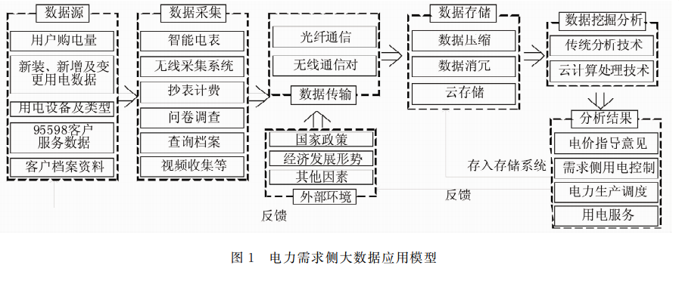
资源能源需求预测
电力大数据 物联网
国内研究：构建大数据在电力需求侧的应用模型（李士琦. 能源互联网大数据分析技术的研究，2017）
解决电力大数据在数据采集、传输、存储以及分析上的总体框架设计（王健, 宋述停, 兰俊美,等. 电力需求侧大数据应用模型的建立，2014）
Notes:
资源能源的需求和价格往往区别于其他相关行业产品需求和价格，并且也是我们直接关心的对象。
目前资源能源需求与大数据的结合上，国内的一些研究集中在构建大数据在电力需求侧的应用模型，解决电力大数据在数据采集、传输、存储以及分析上的总体框架设计，如上图所示的一种模型。国外的研究也提供了类似的设计，并且进一步提出了基于map/reduce的线性回归等模型，以前期电力消费数据预测能源的消费与需求，测试效果显示预测与真实值十分接近，并且在速度上有优势。

Slide 54
资源能源需求预测
国外研究：提供了类似的设计，并加入电力消费的预测Lee W, On B W, Lee I, et al（2014）
设计了能够高效存储、索引、查询海量能源使用大数据的数据管理分析系统
基于map/reduce的线性回归等模型，以前期电力消费数据预测能源的消费与需求
7百万条数据测试，预测与真实值十分接近，分布式框架使得训练速度提高到1.72倍
Notes:
资源能源的需求和价格往往区别于其他相关行业产品需求和价格，并且也是我们直接关心的对象。
目前资源能源需求与大数据的结合上，国内的一些研究集中在构建大数据在电力需求侧的应用模型，解决电力大数据在数据采集、传输、存储以及分析上的总体框架设计，如上图所示的一种模型。国外的研究也提供了类似的设计，并且进一步提出了基于map/reduce的线性回归等模型，以前期电力消费数据预测能源的消费与需求，测试效果显示预测与真实值十分接近，并且在速度上有优势。

Slide 55
资源能源需求预测
国外研究：提供了类似的设计，并加入电力消费的预测Lee W, On B W, Lee I, et al（2014）
设计了能够高效存储、索引、查询海量能源使用大数据的数据管理分析系统
能够整合结构化的和非结构化的数据，API快速获取
基于map/reduce的线性回归等模型，以前期电力消费数据预测能源的消费与需求
7百万条数据测试，预测与真实值十分接近，分布式框架使得训练速度提高到1.72倍
Notes:
资源能源的需求和价格往往区别于其他相关行业产品需求和价格，并且也是我们直接关心的对象。
目前资源能源需求与大数据的结合上，国内的一些研究集中在构建大数据在电力需求侧的应用模型，解决电力大数据在数据采集、传输、存储以及分析上的总体框架设计，如上图所示的一种模型。国外的研究也提供了类似的设计，并且进一步提出了基于map/reduce的线性回归等模型，以前期电力消费数据预测能源的消费与需求，测试效果显示预测与真实值十分接近，并且在速度上有优势。

Slide 56
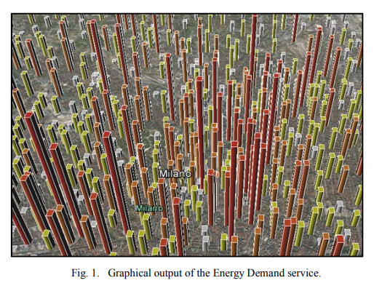
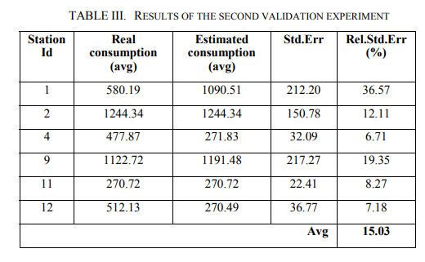
资源能源需求预测
蜂窝网络信号事件预测地区内能源需求（Tosi D, Marzorati S, Rosa M L, et al. Big data from cellular networks: How to estimate energy demand at real-time.2015）
移动运营商提供的蜂窝网络数据，信号事件如CM Service Request、Common ID 、Paging Response等
额外的气候数据：湿度、紫外线指数、能见度、云量
能源分销商提供的米兰市中心真实能源消耗数据以验证
统计学中单变量、多变量回归模型
预测月度能源消耗，平均误差为15.3%
Notes:
以为此，我们使用沃达丰网络事件和移动用户。作为独立变量的分布，而能源消耗作为一个单变量模型的相依变量，只描述一个依赖关系的模型和一个独立变量。）我们还考虑了其他独立变量，如热量。指数（作为空气温度和湿度的函数），能见度、云量和紫外线辐射指数理解多变量模型（即模型）描述一个相依数和若干个数之间的相关关系独立变量）可以补充蜂窝网络事件。提供更好的能耗估算数据。已发现的模型的质量已通过方法进行评估。在交叉验证技术[ 9 ]中计算绝对值估算能量消耗时的相对误差。我们并将模型应用于一个新的数据集来估计能量。消费（5月12日和2015年5月13日两个新的日子）并将估计值与实际值进行了比较。通过A2A能源分销商提供。
Tosi D, Marzorati S, Rosa M L, et al. Big data from cellular networks: How to estimate energy demand at real-time[C]// IEEE International Conference on Data Science and Advanced Analytics. IEEE, 2015.

Slide 57
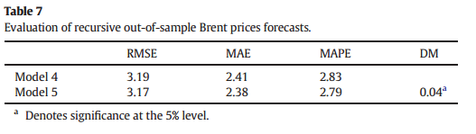
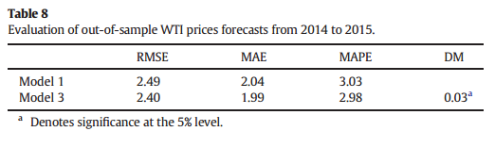
资源能源价格预测
在原油价格的预测方面使用传统数据已经有非常多经验，而实验也表明加入了大数据后确实带来了预测效果的提升。
主要方法：搜索数据--分析投资者关注度--预测油价。
模型：采用机器学习、计量经济学的经典方法。
李新. 基于海量数据的投资者关注与国际原油价格研究.2015
提取搜索关键词,构建反映互联网关注的“一致指数”
建立投资者关注与国际原油价格收益及波动关系的EGARCH模型，投资者关注与原油价格收益的VAR模型
Notes:
价格方面，不少研究进行了国际原油价格走势预测。主要采用新闻情感变化，或搜索数据--分析投资者关注度--预测油价。模型方面同样是采用机器学习的方法以及计量经济学的经典方法。在油价的预测方面使用传统数据已经有非常多经验，而实验也表明加入了大数据后确实带来了预测效果的提升。
在电力价格预测上，也有研究对以往的算法进行改进以更好利用电力大数据提高精确度。

Slide 58
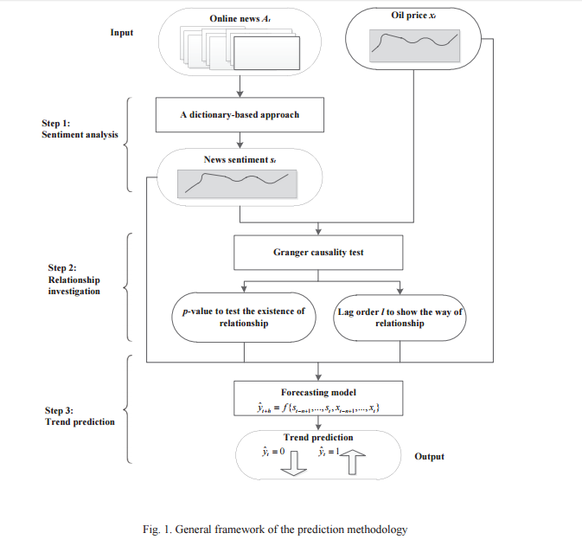
资源能源价格预测
主要方法：新闻情感变化--预测油价。
Li J, Xu Z, Xu H, et al. Forecasting Oil Price Trends with Sentiment of Online News Articles.2016
(WTI)和路透社原油新闻
情绪词典法,新闻的情感序列
格兰杰因果检验得到相关性和滞后期
机器学习方法(支持向量机、决策树、逻辑回归和神经网络)预测
对于大部分预测模型,新闻情感的引入一般能极大地提高油价预测准确率
Notes:
价格方面，不少研究进行了国际原油价格走势预测。主要采用新闻情感变化，或搜索数据--分析投资者关注度--预测油价。模型方面同样是采用机器学习的方法以及计量经济学的经典方法。在油价的预测方面使用传统数据已经有非常多经验，而实验也表明加入了大数据后确实带来了预测效果的提升。
在电力价格预测上，也有研究对以往的算法进行改进以更好利用电力大数据提高精确度。

Slide 59
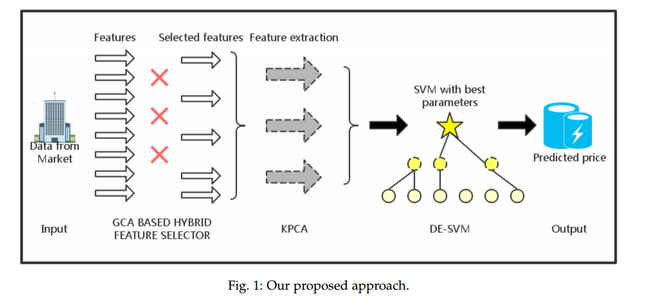
资源能源价格预测
在电力价格预测上，也有研究对以往的算法进行改进以更好利用电力大数据提高精确度。
Wang K, Xu C, Zhang Y, et al（2017）
电网中的海量电价数据
解决数据中存在的冗余的特征问题，三种模型相结合的方式
随机森林模型与Relief-F算法
、KPCA、基于DE的支持向量机(SVM)
准确率达到90%以上
Notes:
价格方面，不少研究进行了国际原油价格走势预测。主要采用新闻情感变化，或搜索数据--分析投资者关注度--预测油价。模型方面同样是采用机器学习的方法以及计量经济学的经典方法。在油价的预测方面使用传统数据已经有非常多经验，而实验也表明加入了大数据后确实带来了预测效果的提升。
在电力价格预测上，也有研究对以往的算法进行改进以更好利用电力大数据提高精确度。

Slide 60
金融相关因素的监测预测
因素 | 二级因素 | 监控指标 | 数据源 | 方法 | 相关研究
需求 | 经济增长 | 价格指数 | 电商数据、搜索数据 | 传统的CPI计算方法 | The Billion Prices Project、阿里指数、网络搜索与CPI(张崇, 吕本富, 彭赓,等)
 |  | 失业率、就业情况 | 搜索数据 | 回归分析 | 德国、以色列、土耳其、美国等失业率就业情况（Choi H）（Ettredge M, Gerdes J, Karuga G）
 |  | 消费指数 | 搜索数据 | 传统的计算方法 | 消费者信心指数（Vosen S, Schmidt T）
 |  | 经济增长趋势 | 企业管理数据 | 指标模型 | 用电量、货运量、银行贷款 “克强指数”（申红艳, 吴晨生, 扆铁梅,等）
 |  | GDP | 搜索数据 | 统计建模 | 预测中国GDP（Liu T, Xu X, Fan F）
 | 全球、国内需求 | 产品销售情况 | 搜索数据 | 文本情绪分析 | 电影票房（王炼, 贾建民）、游戏（Asur S, Huberman B A）、汽车（Barreira N, Godinho P, Melo P）、房地产（Suhoy T）、图书、电信业（Bughin J）
 |  | 产品需求量 | 企业管理数据、搜索数据、行业相关网站数据 | 文本情绪分析、数值回归建模 | 媒体业需求预测（Bertsimas D, Kallus N, Hussain A）、电影票房（Asur S, Huberman B A）
 | 产业发展 | 市场情绪 | 搜索数据、社交媒体数据、新闻数据、行业相关网站数据 | 因素分析模型、分类模型与集成 | 监测市场情绪（林振兴）（Das S R, Chen M Y）
 | 与收入有关的政策 | 政策舆论 | 搜索数据、社交媒体数据、新闻数据、行业相关网站数据 | 信息提取、舆情监测技术 | 评估政策影响（杨莎, 余伟, 李石君,等）
Notes:
文献方法放后面

Slide 61
金融相关因素的监测预测
因素 | 二级因素 | 监控指标 | 数据源 | 方法 | 文献
价格 | 上下游产业链相关商品的价格 | 产品价格 | 搜索数据 | 计量模型 | 房屋价格指数（董倩, 孙娜娜, 李伟）（Wu L, Brynjolfsson E）
金融市场因素 | 市场投机因素 | 股票价格 | 搜索数据、社交媒体数据 | 数值回归模型 | 道琼斯指数涨跌（Bollen J, Mao H, Zeng X）、个股市场热销程度及长期表现、股票价格指数（Chong O, Sheng O）（Zhou S, Shi X, Sun Y, et al）
 |  | 投资景气指数 | 企业个人投资者数据 | 景气指数模型 | 个人投资者景气指数
替代性资源 | 资源可替代性 | 资源需求 | 物联网数据 | 支持向量回归、深度学习、MapReduce等 | 预测电力需求（Grolinger K.et al）（Lee W.et al）（Grolinger K, Capretz M A M, Seewald L）、预测区域内能源需求（Tosi D.et al）
 |  | 资源价格 | 新闻数据、搜索数据、物联网数据 | 逻辑回归、支持向量机、神经网络、统计分析等 | 预测原油价格（Li J et al）（Li X et al）、预测电价（Wang K et al）（Ozozen et al）
突发事件 | 地缘政治和突发事件带来的冲击 | 选举、公投结果 | 搜索数据、社交媒体数据 | 趋势数值建模、文本舆情分析 | 各国大选（Metaxas et al）（Lui C et al）（Bermingham and Smeaton）、苏格兰独立公投（Macdonald R, Mao X）
 |  | 突发事件 | 社交媒体数据 | 舆情监测 | “阿拉伯之春”的传播

Slide 62
3：金融相关因素的监测预测
股票价格
搜索数据 代表投资者搜索股市信息行为密集度
社交媒体数据 与股票的市场交易活动紧密关联
股票专题论坛 集中了投资者感兴趣的话题和讨论
投资市场情绪
企业管理数据 国泰君安“个人投资者投资景气指数”
作为股价预测的基础，有类似的数据源和方法
大宗商品期货相关
搜索数据
交易所数据
Notes:
作为股价预测的重要基础，虽然没有直接研究，但有类似的数据源和方法

Slide 63
股票价格预测
搜索大数据
网络总搜索量是投资者关注直接和明确的衡量指标
使用的数据为创业板196支股票的百度搜索指数，AR模型增加投资关注指数的滞后项，验证了历史的关注度一定程度上能预测未来的表现 俞庆进, 张兵. 投资者有限关注与股票收益——以百度指数作为关注度的一项实证研究[J]. 金融研究, 2012(8):152-165.
对股票的成交量、换手率有显著的正影响
Notes:
投资者大多通过网络进行股票交易( 特别是在中国①)，网络总搜索量是投资者关注直接和明确的衡量指标

Slide 64
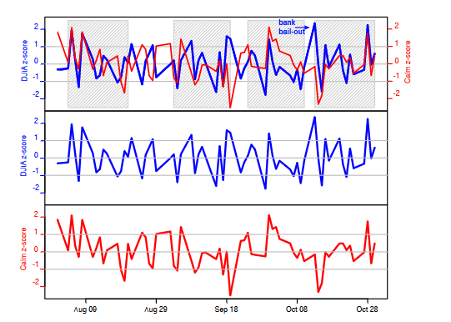
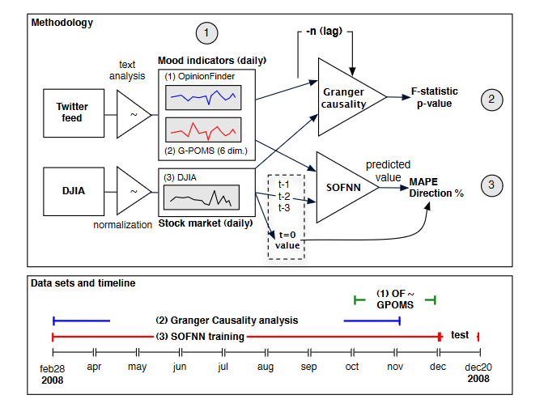
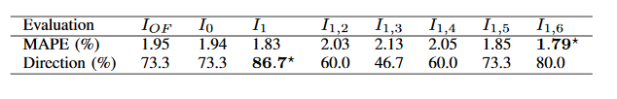
股票价格预测
社交媒体大数据
舆情指数
“牛市”等关键词
...
加入滞后影响的格兰杰因果检验
衡量公众情绪的时间序列
情绪评估工具——Opinion Finder 和 GPOMS，Opinion Finder 根据文本内容可以评估“积极”与“消极”两种情绪；GPOMS 评估 “calm(冷静)”、“alert(警觉)”、“sure(确信)”、“vital(活泼)”、“kind(美好)”、“happy(高 兴)”六种情绪
预测：融合了情绪信息的模糊神经网络(SOFNN)
“calm（冷静）”情绪可以很好地预测道琼斯工业平均指数在未来 2 到 6 天的涨跌情况，每日准确率高达到 87.6%。
Bollen J, Mao H, Zeng X. Twitter mood predicts the stock market。2010
Notes:
采用加入滞后影响的格兰杰因果检验进行分析，结果发现，在道琼斯工业平均指数（DJIA）和 GPOMS 中的“calm （冷静）”情绪之间存在较为显著的相关性，且情绪对于股价具有一定的预测能力。
舆情指数

Slide 65
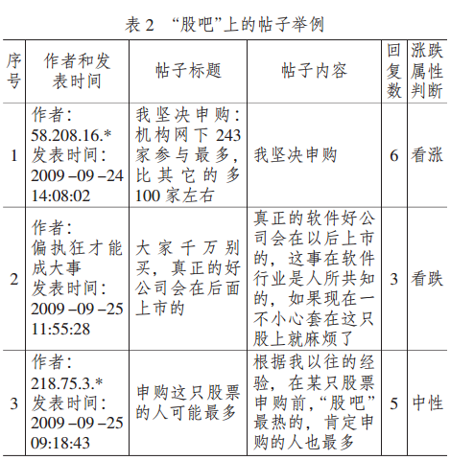
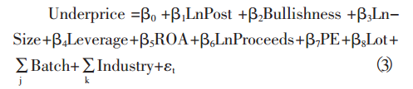
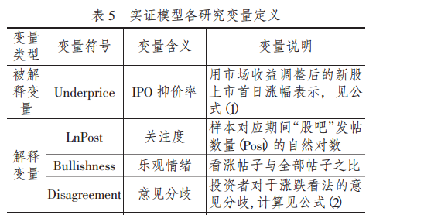
股票价格预测
异常的发帖活动
中小投资者情绪指标
新闻事件抽取，知识图谱信息...
结论：讨论帖子数量作为投资者关注度的代理指标，投资者关注度与 IPO 抑价率以及IPO 首日交易量显著正相关
专题论坛与新闻数据
使用网络讨论数据研究投资者情绪与 IPO 抑价 林振兴.网络讨论、投资者情绪与IPO 抑价.2012
多元回归分析
东方财富网旗下频道“股吧”关于创业板个股的发帖讨论
待解释的IPO抑价率，和所研究的情绪指标，人工判断投资者乐观、悲观情绪，计算意见分歧
Notes:
相似但，针对性更强，
最终建立的实证模型同时控制了样本公司相关财务变量的影响

Slide 66
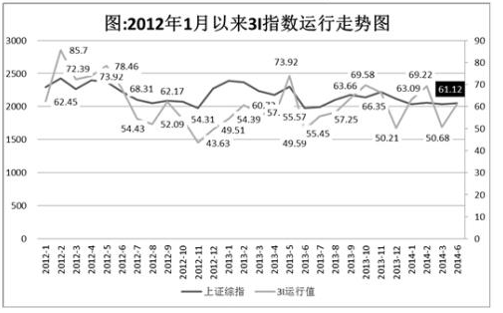
投资市场情绪监测
国泰君安“个人投资者投资景气指数”（简称 3I 指数）
海量个人投资者样本
对账本投资收益率、持仓率、资金流动情况统计、加权
解读个人投资者交易行为的变化、投资信心的状态与发展趋势
每月发布一次，以100为中间值，100—120属于正常区间，120以上表示趋热，100以下则是趋冷。
基于上市公司经营报表统计、券商投行研报看涨看跌指数的分析...
Notes:
投资者大多通过网络进行股票交易( 特别是在中国①)，网络总搜索量是投资者关注直接和明确的衡量指标

Slide 67
大宗商品期货相关因素监测
监控因素：
交易者持仓关系、投机活动情况，期货价格
数据来源：
搜索数据
期货交易所数据（成交量、持仓量等）
研究方法：
VAR、Granger因果检验、小波神经网络、网络结构自回归分布滞后(ADL)模型等
研究结论：
加入大数据指数信息可以改善预测效果，构造的指标能更好表征期货市场的动态变化。
产品品种：
原油(李新. 基于海量数据的投资者关注与国际原油价格研究.2015)、
橡胶(岳艳涛, 章雅婷, 张宇,等. 基于大数据分析的橡胶期货交易策略研究.2015)、
碳(王娜. 基于大数据的碳价预测.2016)
Notes:
投资者大多通过网络进行股票交易( 特别是在中国①)，网络总搜索量是投资者关注直接和明确的衡量指标

Slide 68
资源能源政策经济相关因素
因素 | 二级因素 | 监控指标 | 数据源 | 方法 | 文献
价格 | 上下游产业链相关商品的价格 | 产品价格 | 搜索数据 | 计量模型 | 房屋价格指数（董倩, 孙娜娜, 李伟）（Wu L, Brynjolfsson E）
金融市场因素 | 市场投机因素 | 股票价格 | 搜索数据、社交媒体数据 | 数值回归模型 | 道琼斯指数涨跌（Bollen J, Mao H, Zeng X）、个股市场热销程度及长期表现、股票价格指数（Chong O, Sheng O）（Zhou S, Shi X, Sun Y, et al）
 |  | 投资景气指数 | 企业个人投资者数据 | 景气指数模型 | 个人投资者景气指数
替代性资源 | 资源可替代性 | 资源需求 | 物联网数据 | 支持向量回归、深度学习、MapReduce等 | 预测电力需求（Grolinger K.et al）（Lee W.et al）（Grolinger K, Capretz M A M, Seewald L）、预测区域内能源需求（Tosi D.et al）
 |  | 资源价格 | 新闻数据、搜索数据、物联网数据 | 逻辑回归、支持向量机、神经网络、统计分析等 | 预测原油价格（Li J et al）（Li X et al）、预测电价（Wang K et al）（Ozozen et al）
突发事件 | 地缘政治和突发事件带来的冲击 | 选举、公投结果 | 搜索数据、社交媒体数据 | 趋势数值建模、文本舆情分析 | 各国大选（Metaxas et al）（Lui C et al）（Bermingham and Smeaton）、苏格兰独立公投（Macdonald R, Mao X）
 |  | 突发事件 | 社交媒体数据 | 舆情监测 | “阿拉伯之春”的传播

Slide 69
4：资源能源政策经济相关因素
突发事件监测
社交媒体数据 “阿拉伯之春”“Twitter革命”
重要公投与选举预测
搜索数据 社会舆论信息
社交媒体数据 投票者信息需求

Slide 70
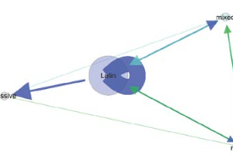

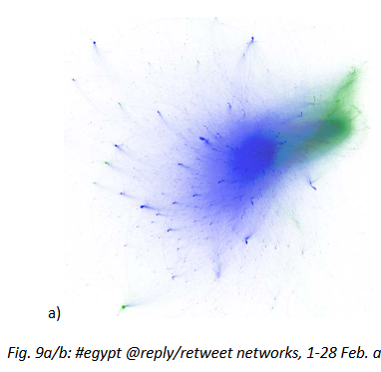
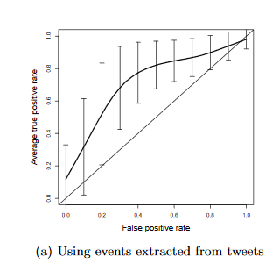
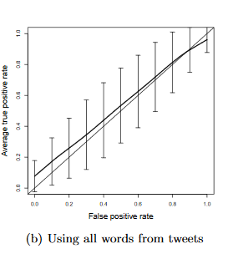

突发事件监测
利用社交媒体大数据的监测
“阿拉伯之春”：“Twitter革命”
传统媒体几乎被取代
舆情监测与传播分析
Twitter文本预测肇事逃逸案件的发生真实的案件做训练
显著性能提升
右上图引用：Bruns A, Highfield T, Burgess J. The Arab Spring and Social Media Audiences[J]. American Behavioral Scientist, 2013, 57:871-898.
右下图及数据引用：Wang X, Gerber M S, Brown D E. Automatic Crime Prediction Using Events Extracted from Twitter Posts[M]// Social Computing, Behavioral - Cultural Modeling and Prediction. Springer Berlin Heidelberg, 2012:231-238.
Notes:
2010年 “阿拉伯之春”
“Twitter革命”
传统媒体被指失去传媒功能，人们转向YouTube、Twitter、Facebook获取事态的最近进展
社交媒体起到了一定传播、组织和发布信息的作用
Xiaofeng Wang et al.2012 使用Twitter文本数据对肇事逃逸案件的发生进行预测 ：使用有监督学习框架，用真实的案件发生数据训练测试，显著提升预测性能

Slide 71
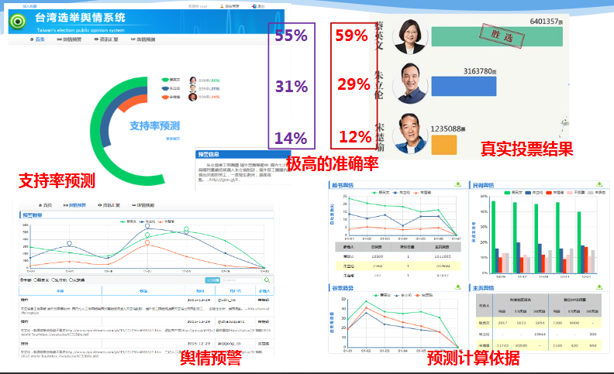
重要公投与选举预测

Slide 72
重要公投与选举预测
文献 | 研究对象 | 模型预测效果
Tumasjan et al.2010 | 2009年德国联邦选举 | 预测的胜率误差为1.65%，优于传统民调
Bermingham and Smeaton 2011 | 2011年爱尔兰大选 | 预测的胜率误差为3.67%，略优于民调
Metaxas et al.2011 | 2010美国各州选举 | 6个州中两种方法均有3个州正确预测获胜方
Ronald MacDonald et al | 苏格兰独立公投 | 支持率为45%，与实际结果44.7%十分接近
C. Lui.2011 | 2008和2010美国国会选举 | 2008年的某单元，支持率达81%的准确度
社交媒体数据
社会舆论信息
搜索引擎数据
投票者信息需求
Notes:
投票者主动希望了解的信息。

Slide 73
重要公投与选举预测
搜素量数据
计量经济学、统计模型等
限制投票相关
关键字（候选人、参选政党名等）
数据去偏差：
根据统计分布
给予权重
搜索引擎
数据采集
数据清洗
预测方法使用
社交媒体
数据去噪声
（针对Twittter）：
去除无信息量或灌水、炒作的条目
时间范围
地理位置、语言
文本数据
自然语言处理、情感分析

Slide 74
重要公投与选举预测
社交媒体大数据的预测方法
选举预测中的情感分析
使用关键词提及数量
简单统计提及某一选举人、政党的数量
未考虑语义信息
出现了正面或负面情感的词汇，认为该条微博针对也有该倾向
词汇极性
使用语义情感分析
机器学习
正、负面的情感分类
实际应用较少

Slide 75
感谢各位专家
敬请指导赐教

